Slide 1

理解VB编程的“对象”概念

Slide 2
VB中的对象
每一个VB工程都由一个或多个界面、按钮、文本框、列表框等各种控件组成。
每一个界面，每一个控件都可以称作一个对象。
每个对象都有自己的特征，在编程中叫做对象的“属性”。
每个对象都有自己的功能，在编程中叫做对象的“事件”或“方法”。

Slide 3
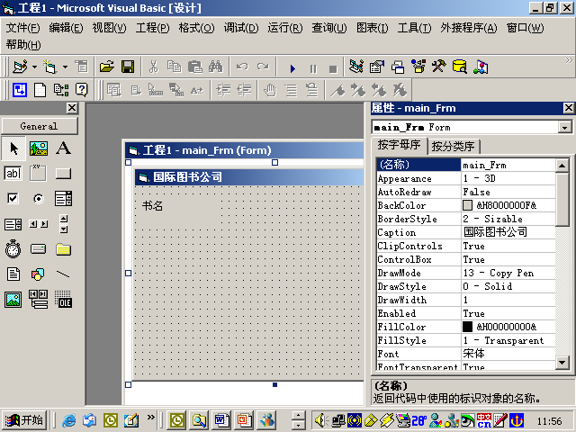
修改“属性”改变程序
用户界面组件的特征称为属性。
创建组件时，会将组件属性设置为默认值。
可以在设计时使用“属性”窗口更改它们的值。

Slide 4
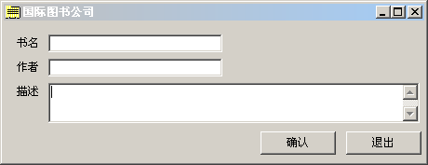
“窗体”的常用属性
“窗体”是应用程序的基础，用户使用窗体与应用程序进行交互。
属性 | 说明
Name | 用于设置窗体的名称，在代码中将用该名称引用窗体
Caption | 用于设置显示在窗体标题栏中的文本
Icon | 用于设置最小化窗体时显示的图标
Borderstyle | 通过设置此属性，可以控制调整窗体尺寸的行为
WindowState | 通过设置此属性，指定在最大化、最小化或标准状态下启动窗体

Slide 5
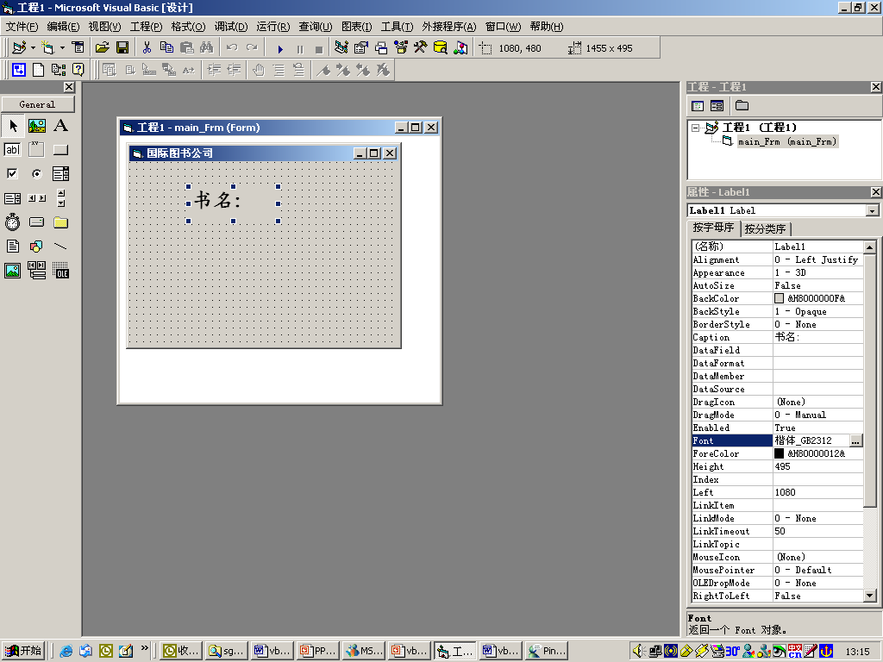
标签控件的常用属性
标签是用于在窗体中放置文本的控件。
属性 | 说明
Caption | 此属性保存控件显示的文本
Visible | 此属性决定标签在运行时是否可见
AutoSize | 确定控件是否会自动调整其大小，以显示其全部内容
WordWrap | WordWrap 设置为 false 时，将以单行显示标签文本；在 AutoSize 属性设置为 True 的情况下，WordWrap 设置为 true 时，将展开以适合其 Caption 属性中指定的文本的要求

Slide 6

按钮控件的常用属性
通常称为命令按钮或下压按钮，单击按钮会触发关联的操作。
属性 | 说明
Caption | 此属性用于保存命令按钮控件所显示的文本
Enabled | 确定控件是否会对用户生成的事件作出响应
Style | 确定按钮是作为标准按钮显示，还是作为图形按钮显示

Slide 7
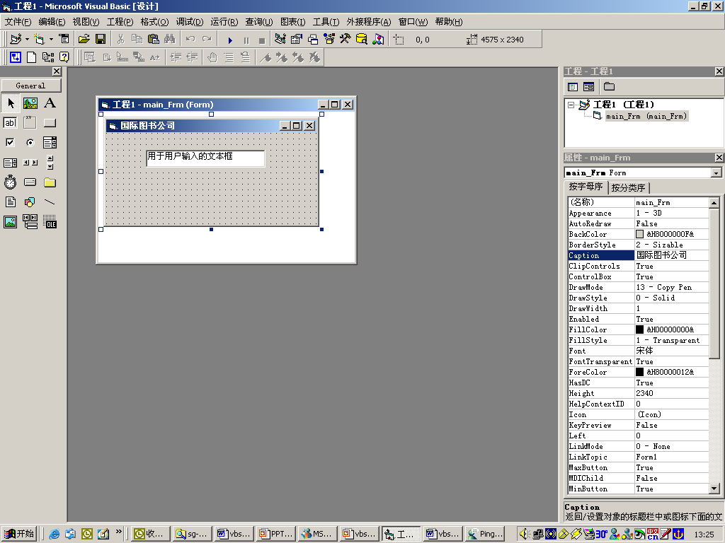
文本框控件的属性
文本框控件用于接受来自用户输入的信息。
属性 | 说明
Text | 此属性用于确定文本框的内容
PasswordChar | 设置此属性可以指定用户尝试输入数据时将在文本框中出现的字符
MultiLine | 设置为 false 时，此属性将确保以单行显示文本框的文本

